Slide 1
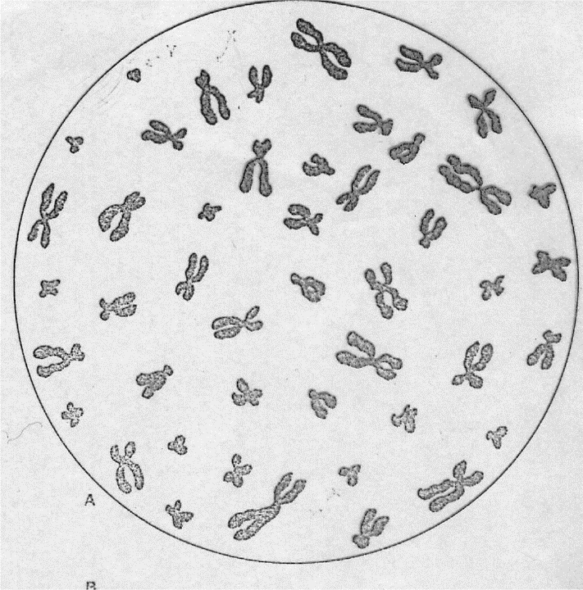
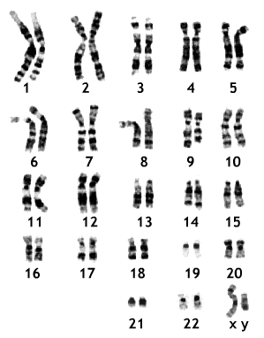
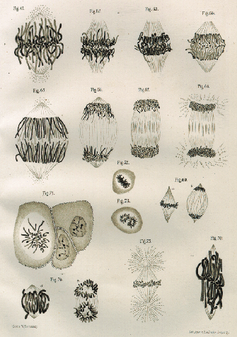
Karyotyp, chromozomy
karyotyp = soubor chromozomů v jádře buňky
věda – cytogenetika – počet, morfologie, poruchy, segregace,...
a korelace s fenotypem
objev chromozomů - 1877 – Walther Flemming
- řec. chromo – barva
- řec. soma - tělo

Slide 2
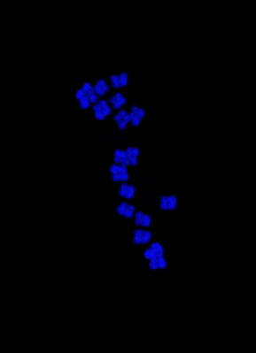
1902 – spojitost mezi Flemmingovými chromozomy a Mendelovými principy
  - Boveri a Sutton – chromozomy se chovají jako dědičné jednotky v souladu s Mendelovými principy → chromozomová teorie dědičnosti
- ale kolik jich vlastně máme?

Slide 3
1902 – spojitost mezi Flemmingovými chromozomy a Mendelovými principy
  - Boveri a Sutton – chromozomy se chovají jako dědičné jednotky v souladu s Mendelovými principy → chromozomová teorie dědičnosti
- ale kolik jich vlastně máme?
77 let počítání: - 1879 Arnold - nádorové buňky
- 1890 – 1914 - 24 chromozomů
- 1919 Winiwarter - černoši 48, běloši 24
- ženy 48, muži 47
- 1921 – 1956 - 48 chromozomů
- 1950 Hsu - hypotonizace
- 1956 Tjio a Levan - 23 párů = 46 chromozomů

Slide 4
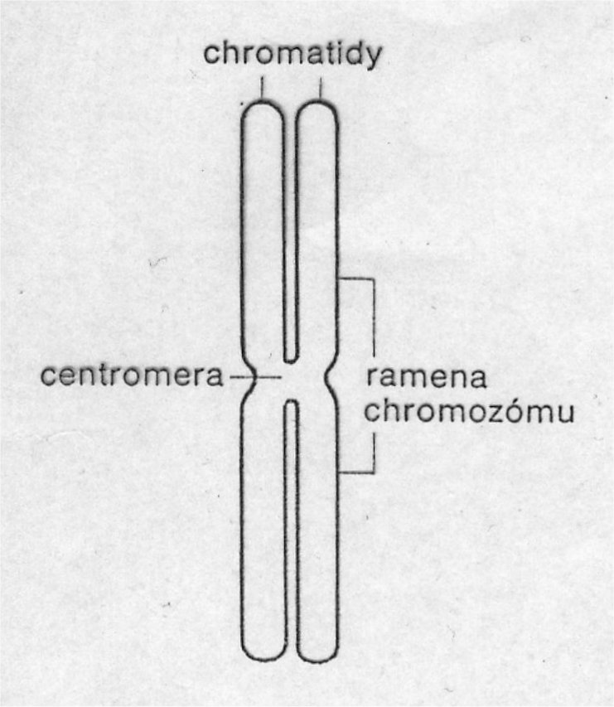
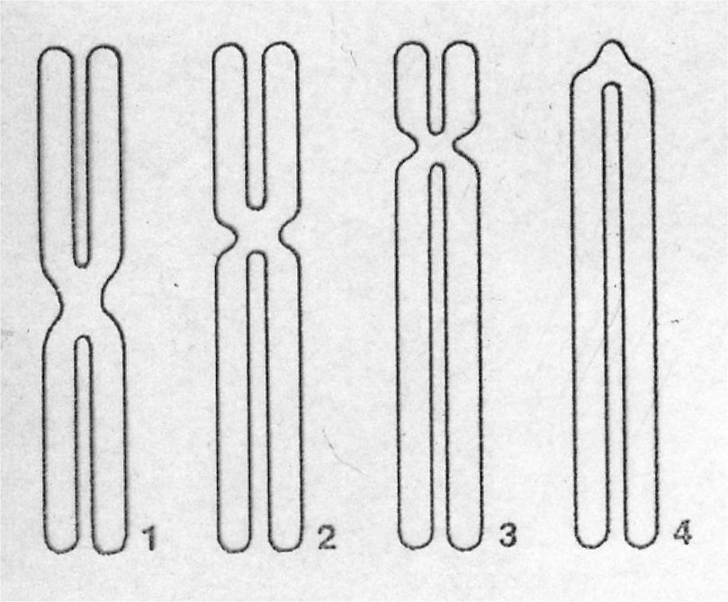
1965 – technika vyšetření chromozomů z periferní krve
- barvení orceinem
→ období morfometrických metod identifikace chromozomů
- dle polohy centromery – metacentrický, submetacentrický, akrocentrický, telocentrický, (holocentrický)

Slide 5
1965 – technika vyšetření chromozomů z periferní krve
- barvení orceinem
→ období morfometrických metod identifikace chromozomů
- dle polohy centromery – metacentrický, submetacentrický, akrocentrický, telocentrický
1969 – 1. pruhovací technika – Q-pruhování (quinacrine)
→ počátek pruhovacích technik – identifikace chromozomů dle počtu,
tloušťky a pozice proužků
- G-pruhování – opracování metafázních chromozomů trypsinem a barvení
Giemsovým barvivem

Slide 6
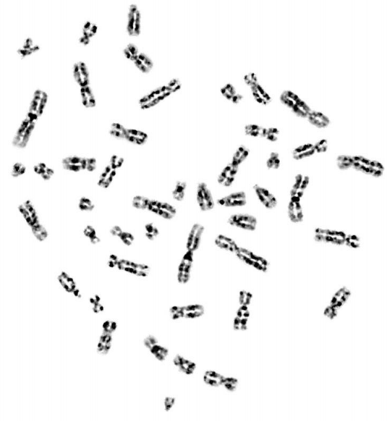

Slide 7
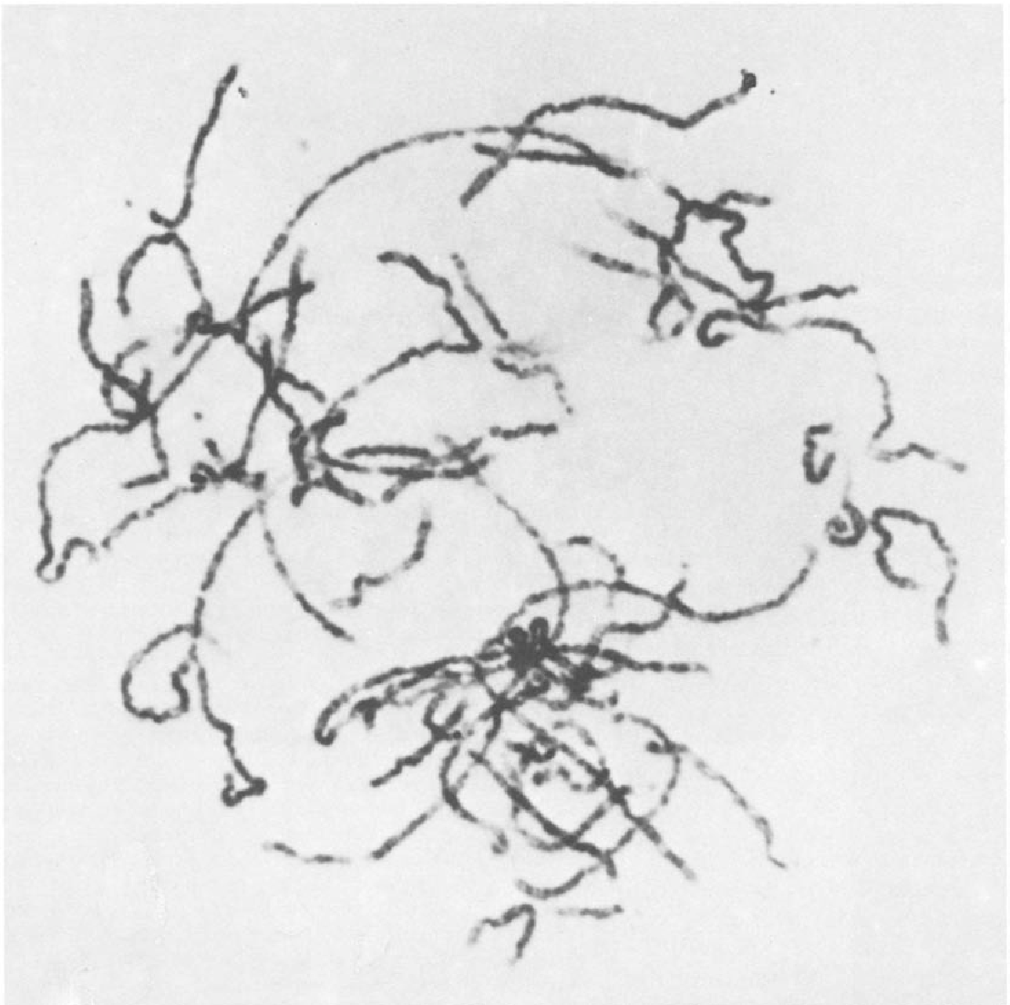
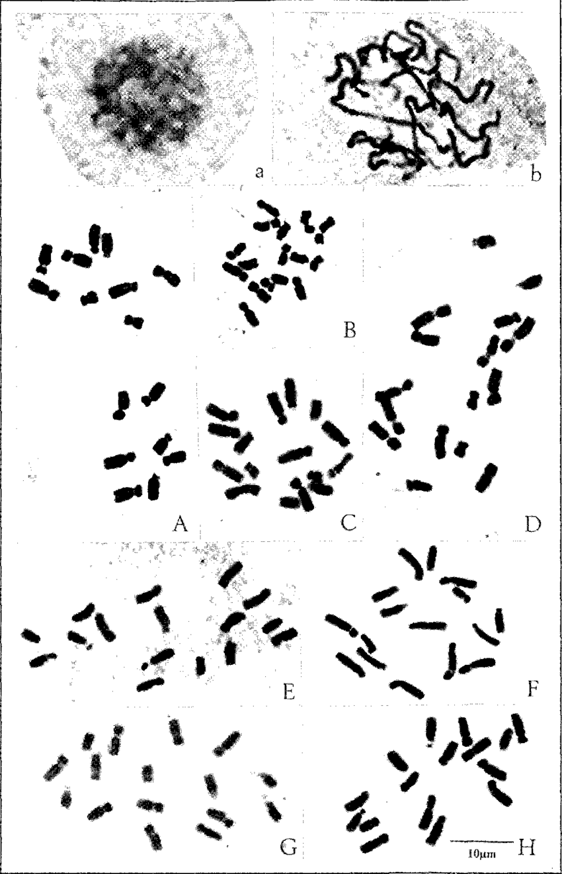
1965 – technika vyšetření chromozomů z periferní krve
- barvení orceinem
→ období morfometrických metod identifikace chromozomů
- dle polohy centromery – metacentrický, submetacentrický, akrocentrický, telocentrický
1969 – 1. pruhovací technika – Q-pruhování (quinacrine)
→ počátek pruhovacích technik – identifikace chromozomů dle počtu,
tloušťky a pozice proužků
- G-pruhování – opracování metafázních chromozomů trypsinem a barvení
Giemsovým barvivem
1976 – HRT – high resolution techniques – zavedení pruhovacích technik v profázi mitotického dělení
→ chromozomy míň spiralizované = víc uvolněné = delší
→ víc pruhů, identifikace i malých chromozomů

Slide 8
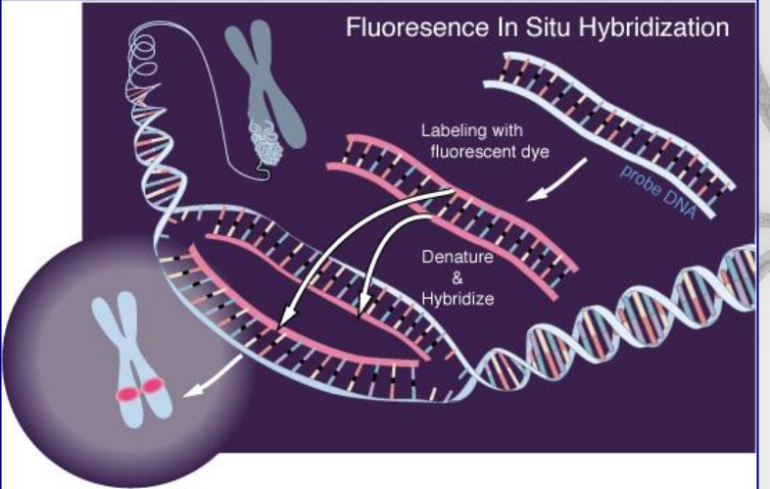
DNES - G-pruhování
- FISH – fluorescenční in situ hybridizace
A co sekvenování?

Slide 9
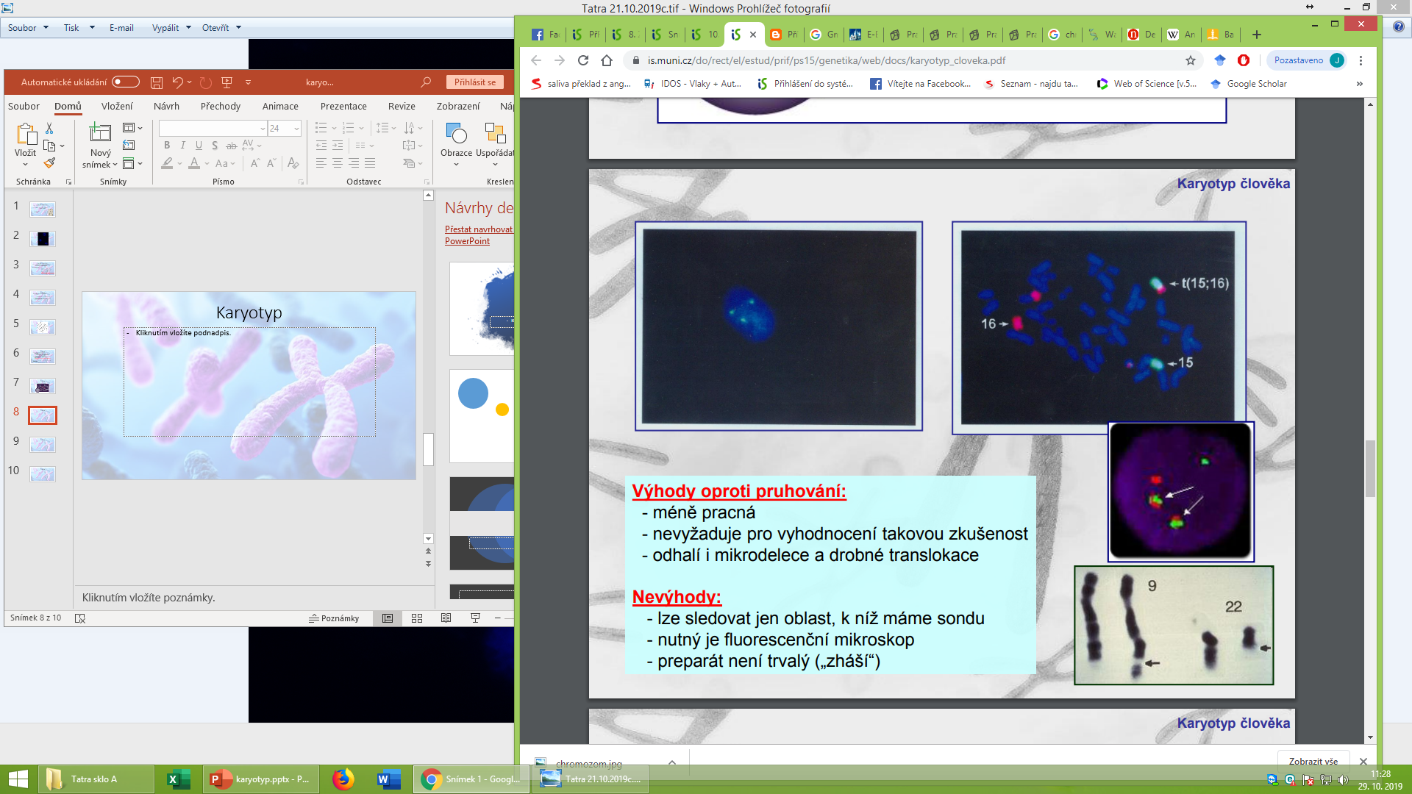
výhody FISH:
  méně pracná než pruhování
  netřeba taková zkušenost
  odhalí i mikrodelece a drobné translokace
nevýhody FISH:
  sledujeme jen konkrétní oblast (sonda)
  nutný fluorescenční mikroskop
  preparát není trvalý („zháší“)

Slide 10
Hlavní zásady klasifikace lidských chromozomů:
1960 - Denverská konference – člověk má 23 párů chromozomů č. 1 až 22 = autozomy č. 23 = gonozomy
1963 - Londýnská konference – rozdělení chromozomů do 7 skupin dle morfometriky
1967 - konference v Chicagu - rozdělení aberací, cytogenetická nomenklatura
1971 - konference v Paříží – zásady pro identifikaci naproužkovaných chromozomů
A – chromozomy č. 1-3 E – chromozomy č. 16-18
B – chromozomy č. 4 a 5 F – chromozomy č. 19 a 20
C – chromozomy č. 6-12, X G – chromozomy č. 21, 22 a Y
D – chromozomy č. 13-15

Slide 11
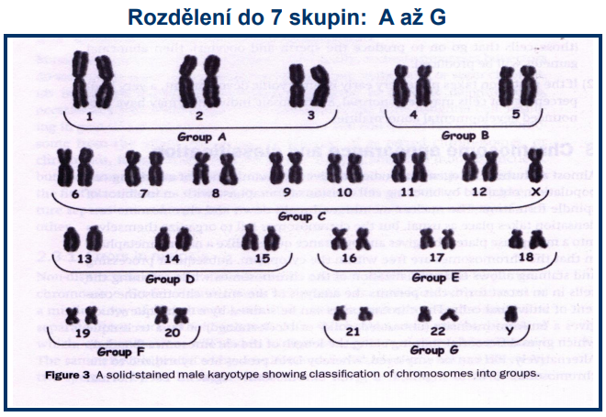

Slide 12
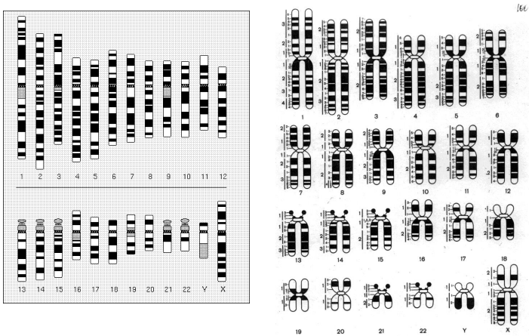
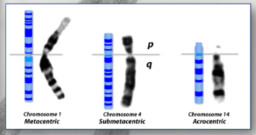
IDIOGRAM LIDSKÉHO KARYOTYPU

Slide 13
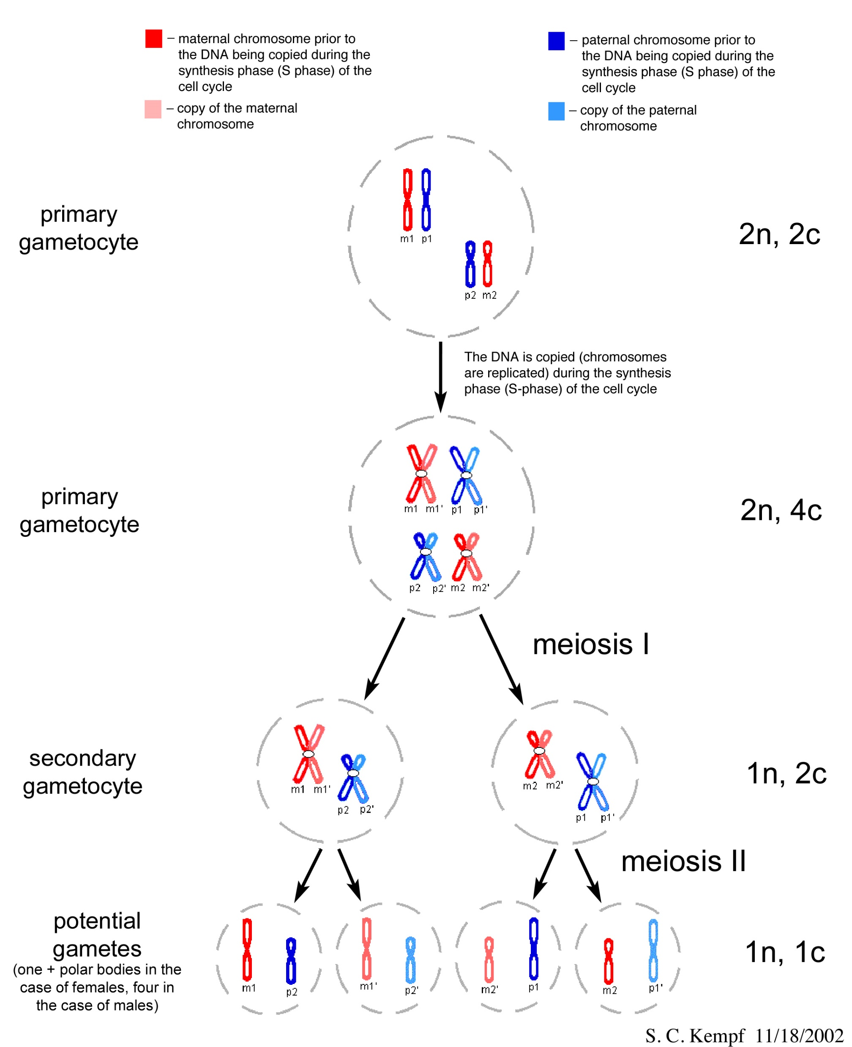
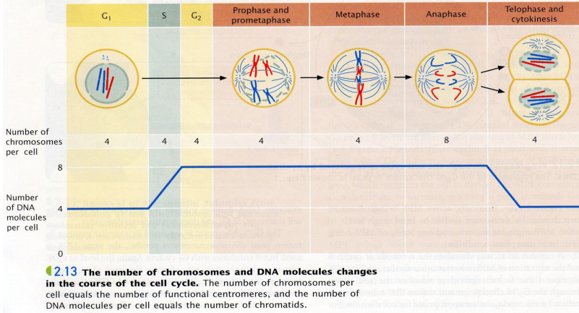
X vs I ???

Slide 14
Sestavení karyotypu
na základě morfologie a proužkování chromozomy podle idiogramu uspořádáme do 7 skupin
Postup: - odběr periferní krve (plodová voda, choriové klky, krev z pupečníku)
- kultivace lymfocytů z periferní krve – indukce z G0 do G1 fáze B cyklu pomocí speciálního kultivačního média
- mitóza při 32 ºC po dobu 72 hodin - působení kolchicinem – zastavení mitózy, synchronizace buněk
- hypotonizace a fixace chromozomů
- barvení
→ hodnocení - dřív fotografování, stříhání, lepení
- dnes PC, analýza obrazu

Slide 15
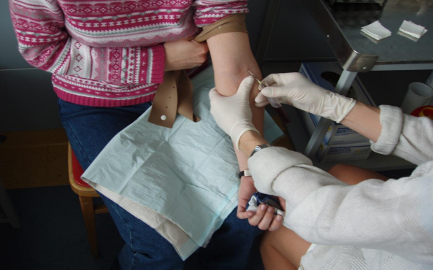
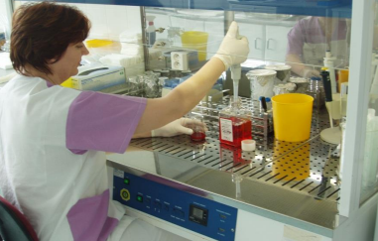
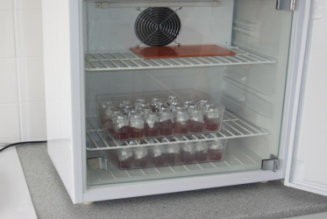
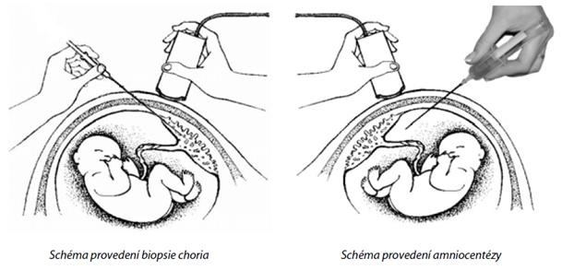
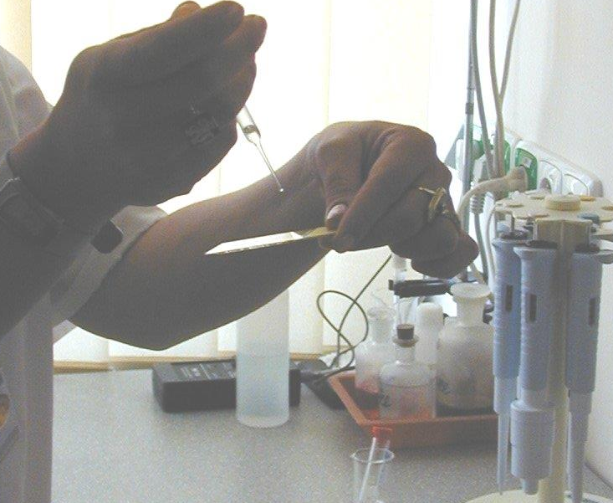
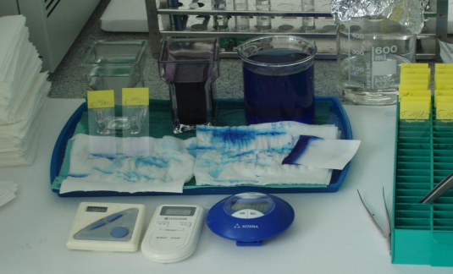
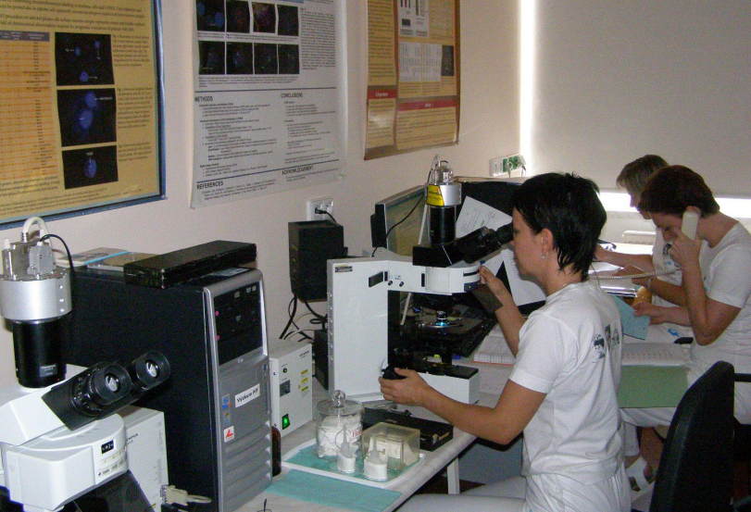
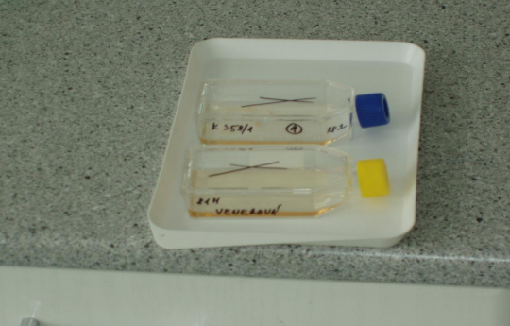

Slide 16
Co z karyotypu vyčteme?
pohlaví
změny v počtu chromozomů
změny ve struktuře chromozomů

Slide 17
Jak to zapíšeme?
počet chromozomů → čárka (bez mezer!) → sestava gonozomů
- zdravý muž 46,XY zdravá žena 46,XX
- Klinefelterův syndrom 47,XXY (ale i 48,XXXY; 49,XXXXY; …)
- Turnerův syndrom 45,X (ne X0!!!!)
- Triple-X syndrom 47,XXX
- Syndrom Jacobsové 47,XYY
početní či strukturní aberace
        Downův syndrom 47,XY,+21
        Pataův syndrom 47,XX,+13
        Edwardsův syndrom 47,XX,+18
        Cri du Chat 46,XX,del(5)(p?)
        Ph-chromozom – chronická myeloidní leukémie 46,XY,t(9;22)

Slide 18
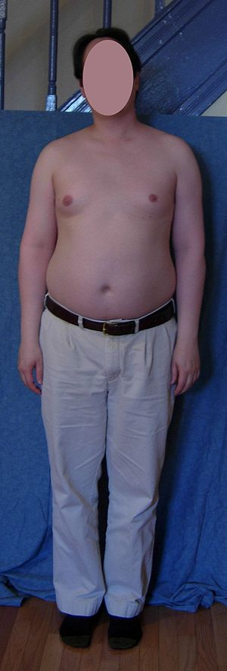
Klinefelterův syndrom – 47,XXY
ale také 48,XXXY, 48,XXYY, 49,XXXXY

Slide 19
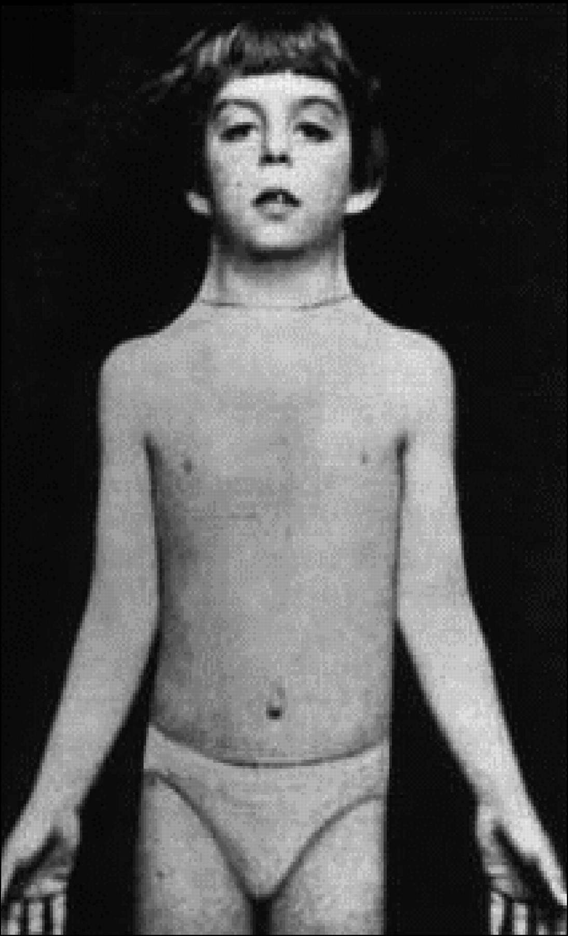
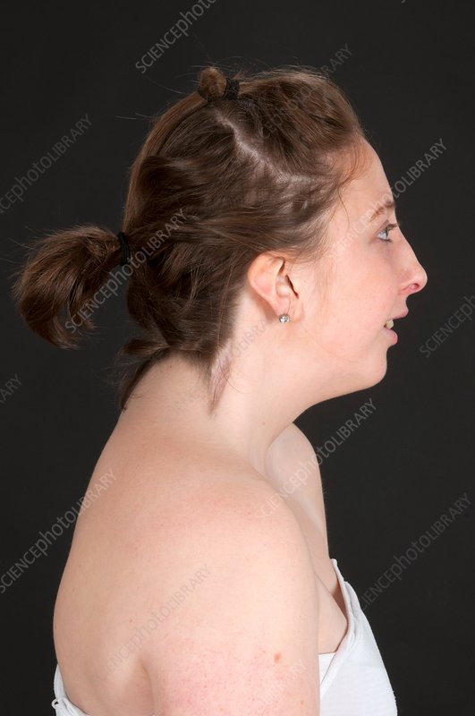
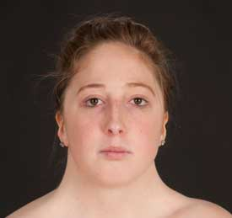
Turnerův syndrom 45,X

Slide 20
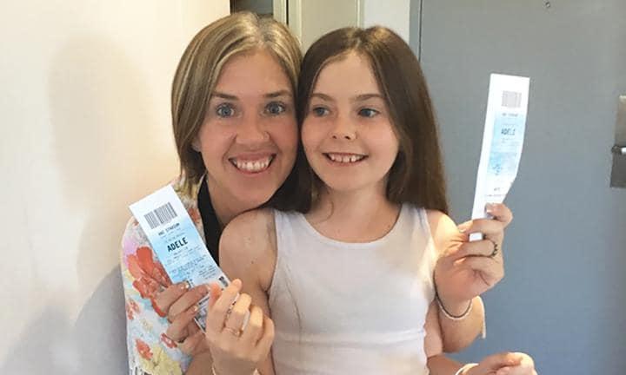
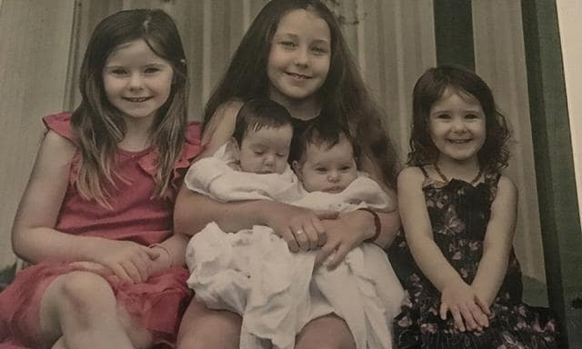
Triple X syndrom, „super-female syndrom“ - 47,XXX

Slide 21
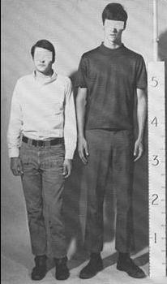
Syndrom Jacobsové, „super-male syndrom“ - 47,XYY

Slide 22
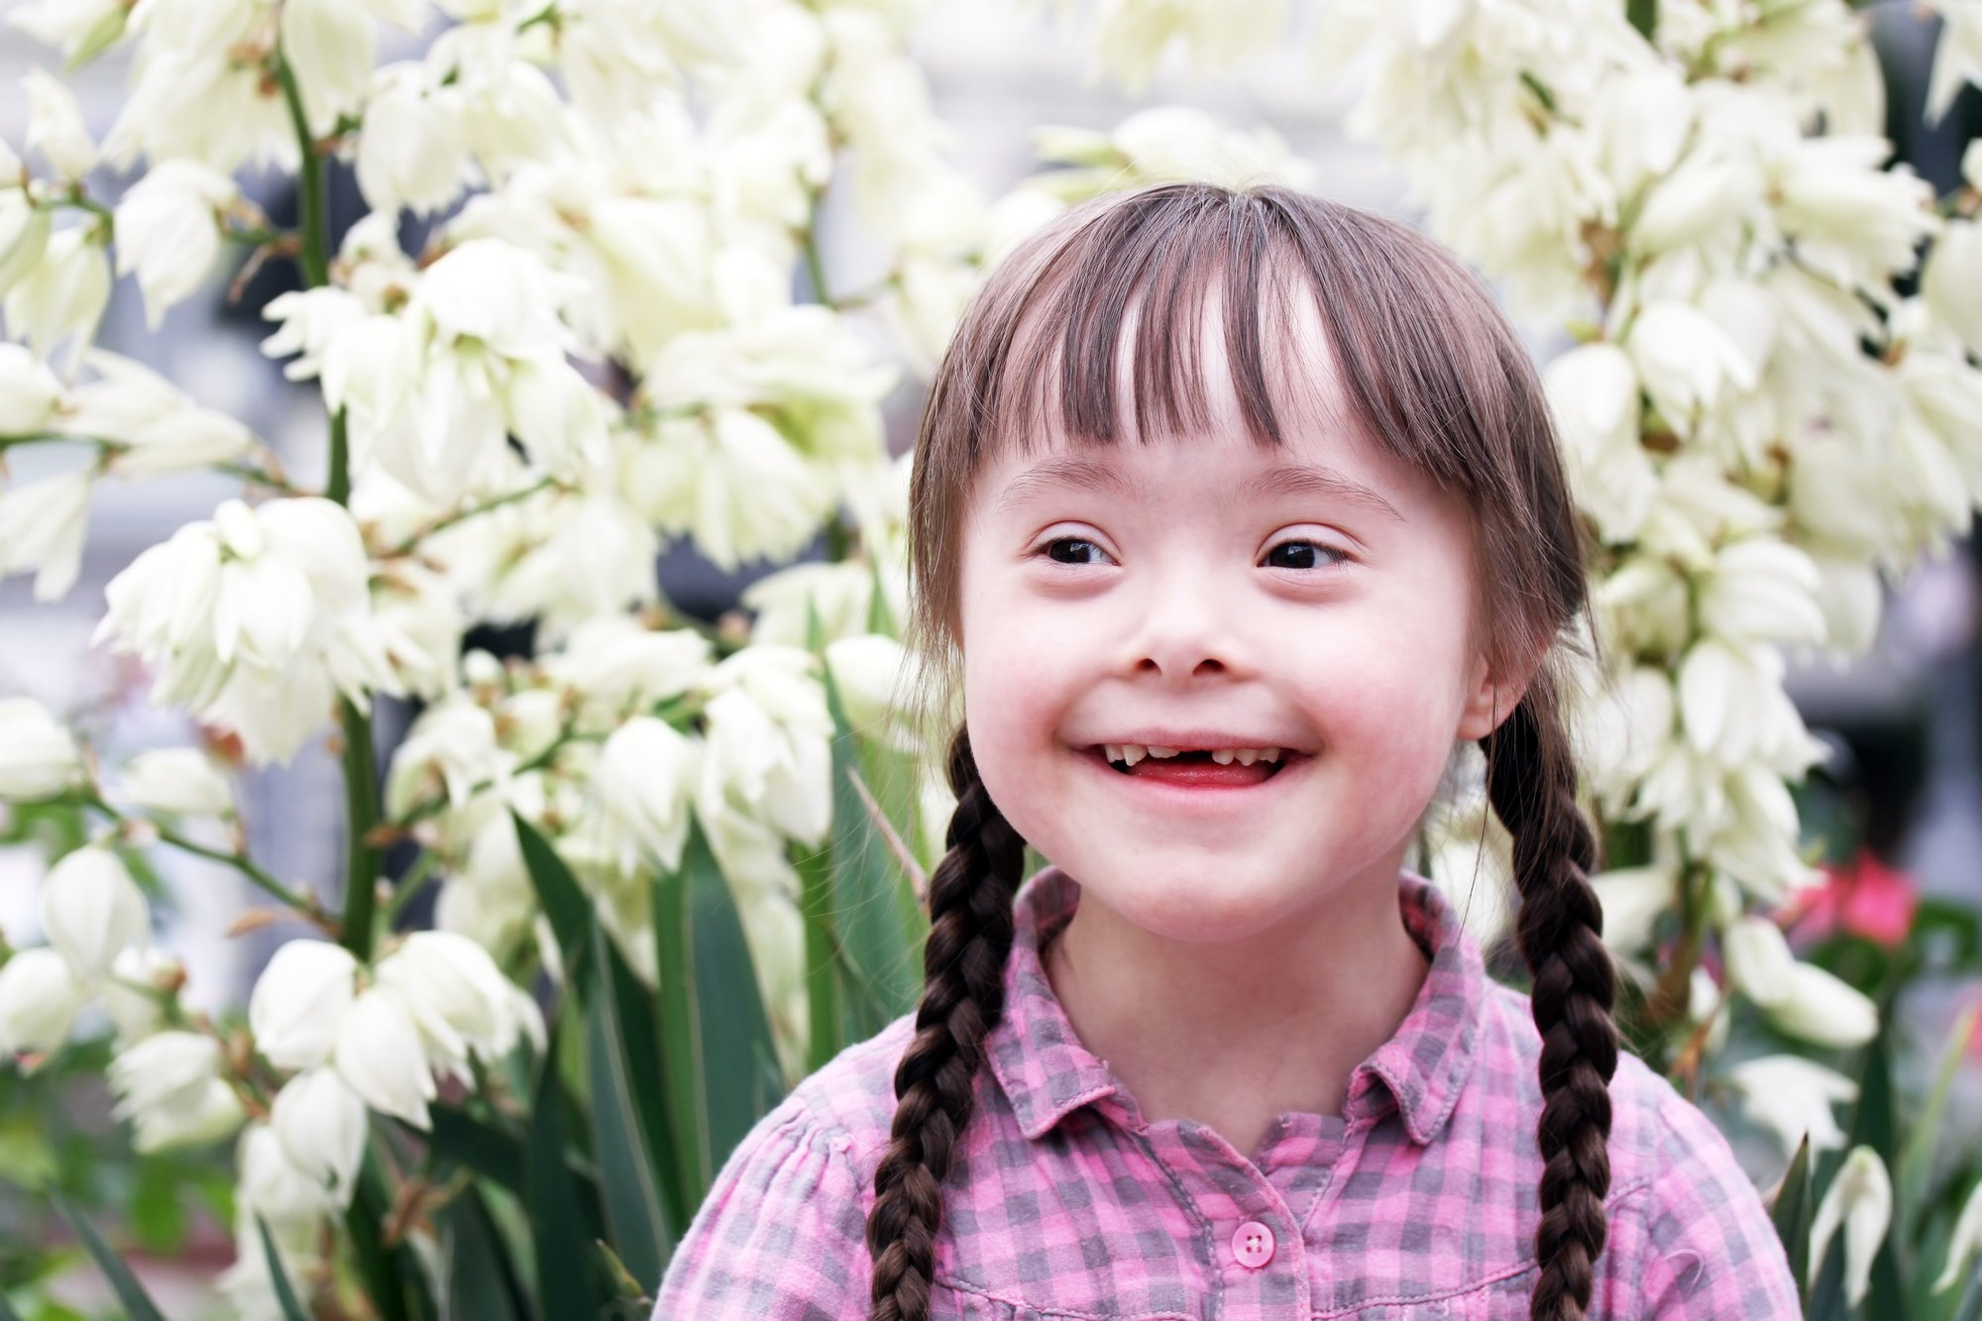
Downův syndrom (47,XX nebo XY,+21)

Slide 23
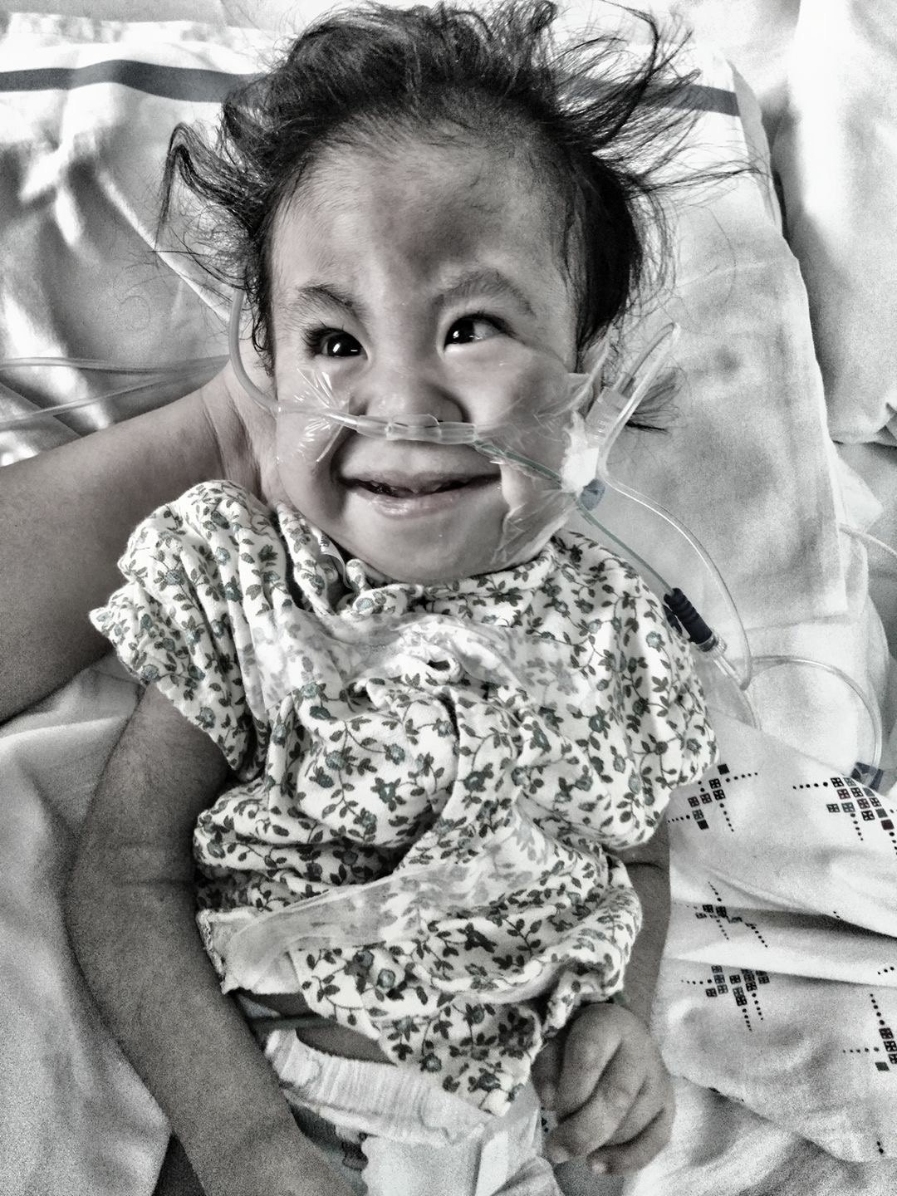
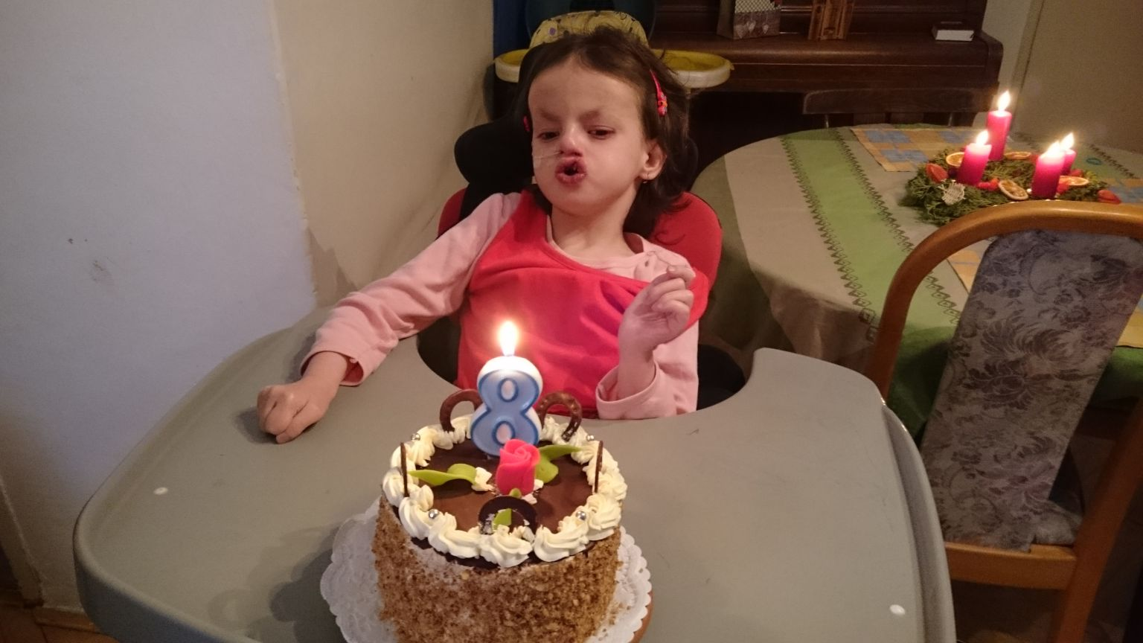
Edwardsův syndrom (47,XX nebo XY,+18)

Slide 24
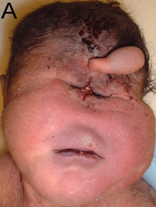
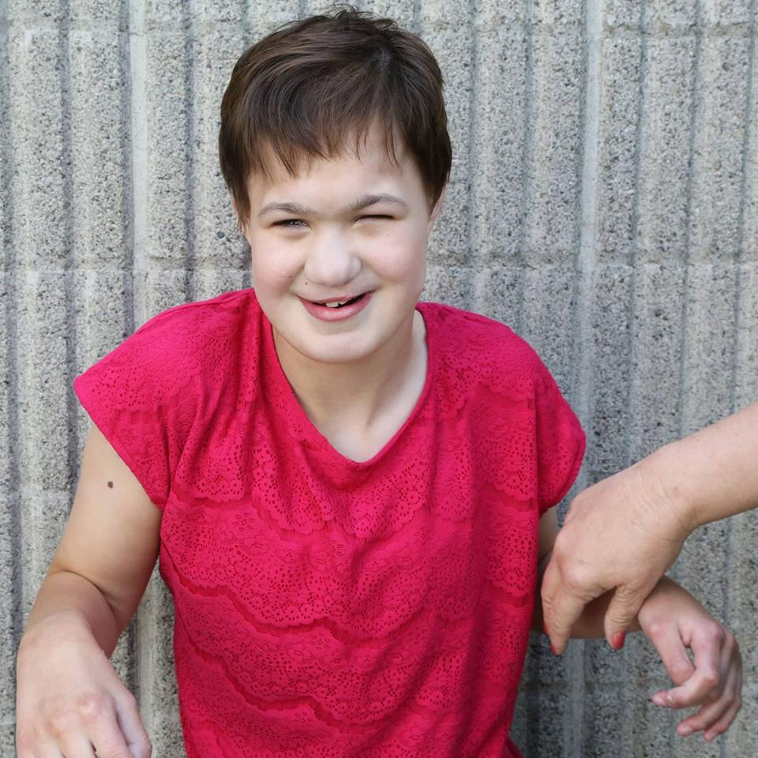
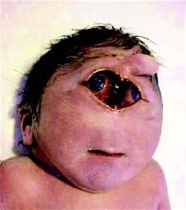
Patauův syndrom (47,XX,+13 nebo 47,XY,+13)

Slide 25
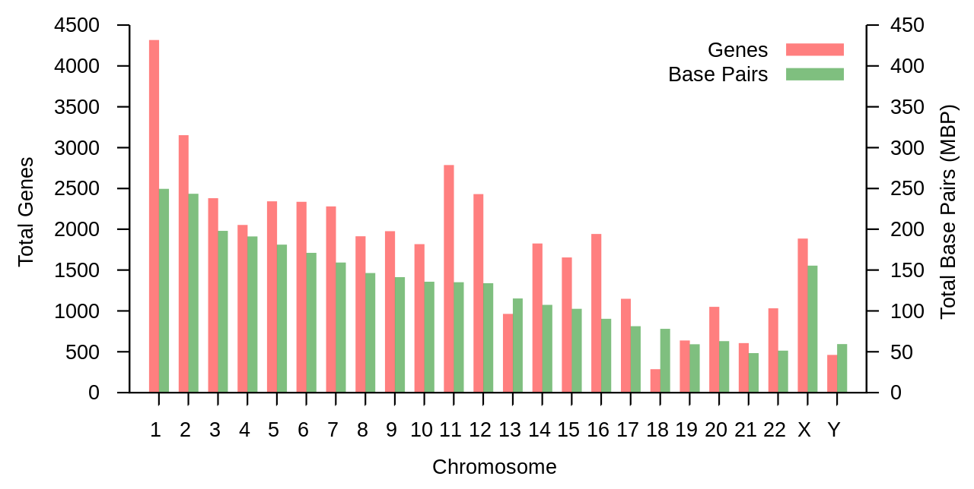
Proč trizomie 13, 18 a 21?

Slide 26
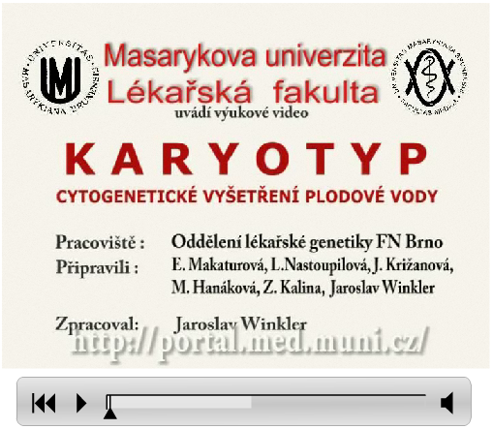
Další materiály
Vyšetření karyotypu plodu z buněk
plodové vody - video
(elektronická skripta „Praktikum z obecné genetiky“
nebo Interaktivní osnova)

Slide 27
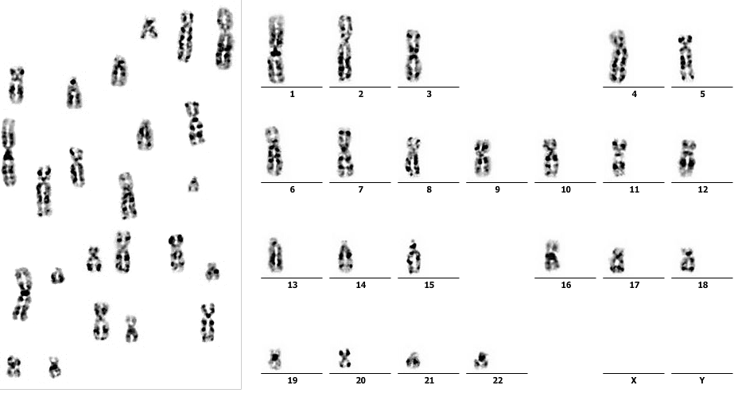
Úkol: Sestavení karyotypu
Interaktivní sestavení karyotypu člověka
(elektronická skripta „Praktikum z obecné genetiky“
nebo Interaktivní osnova)
Rozstříhejte chromozomy a přiřaďte k sesterským homologům
Určete: - pohlaví jedince
- zda je jedinec zdravý a nebo zda některý chromozom chybí či přebývá

Slide 28
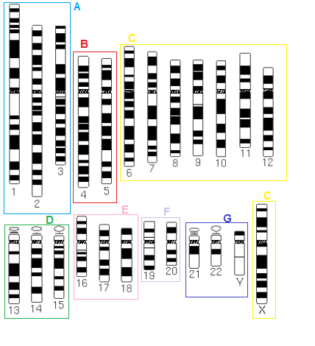
Rozstříhejte chromozomy a přiřaďte k sesterským homologům
Zkontrolujte přiřazení a orientaci chromozomů a až potom nalepte!
Určete a napište karyotyp jedince:
- pohlaví jedince
- zda je jedinec zdravý a nebo zda některý chromozom chybí či přebývá
např. žena s Turnerovým syndromem 45,X

